Slide 1
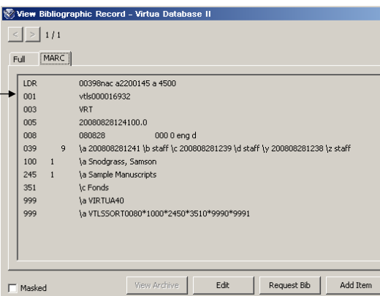
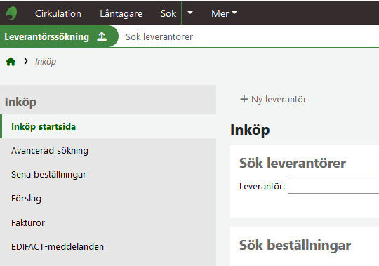
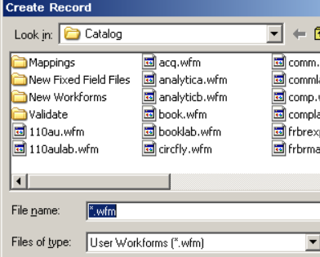
Förvärvsstatistik/Samlingsanalys
2018: Byte från Virtua till Koha, uttag 2013-2017
2023: Nytt uttag 2019-2022
Undersökta parametrar: antal titlar plikt/köpt, ämnesfördelning, lånestatistik, förlag, inköpsförslag vs urvalsförvärv m.m.
Daniela Deldén OCH Jenny Johansson
Notes:
Jag ska prata lite om statistikuttag för tryckta böcker som vi gjort på Samhvetenskapliga biblioteken, alltså ekonomiska, samhällsvetenskapliga och pedagogiska. I vanliga fall så brukar Daniela Delden vara med men hon presenterar ju arbete med förvärvsdialog på spår 1 just nu.
Så Bakgrund:
2018 Byte från Virtua till Koha: och i samband med det så gjorde vi ett statistikuttag förvärvs- lånestatistik + skrev rapport
2023: Nytt uttag: (plikt) och köpta titlar 2015-2022 + skrev rapport
Undersökta parametrar: antal titlar plikt/köpt, ämnesfördelning, lånestatistik (2019-2022), förlag vs inköpsförslag
Kursböcker ingår inte i undersökningen

Slide 2
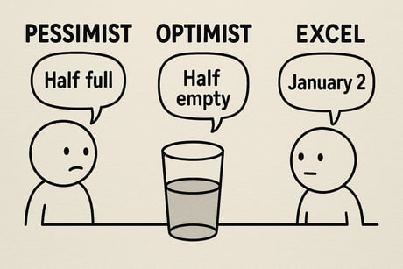
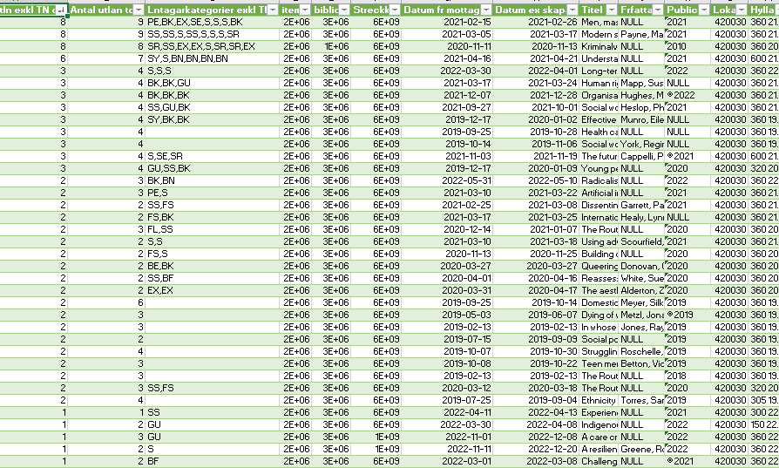
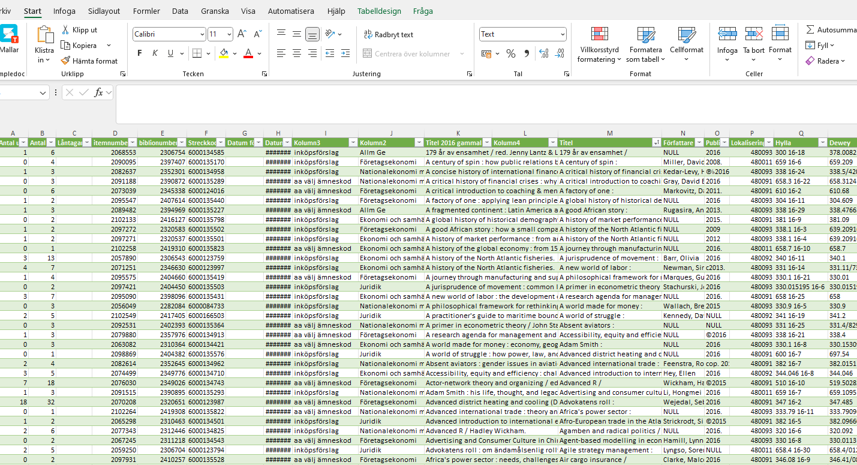
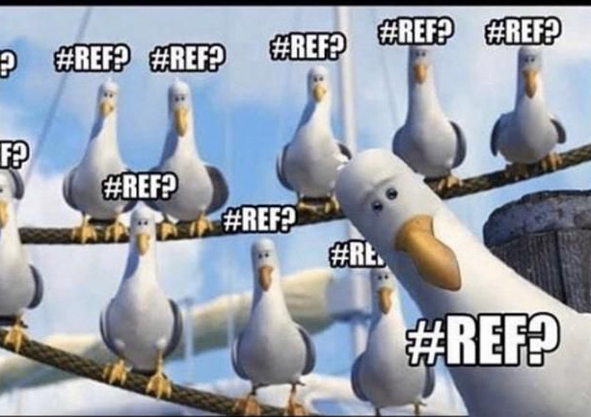

Notes:
Vi börjar med det jobbigaste, om hur mkt arbete i excel det var – städa/tvätta i filerna, tex att uniformera förlagsnamn, harmonisera data, sortera klassningar m.m. Det är ju info vi lägger in och på vilket sätt, som påverkar vad vi får ut. Förändringar i arbetssätt under åren ställer till det lite för hur man kan jämföra över åren. Det är även bra att dokumentera vad man gör, Daniela mer strukturerad i att döpa filerna utefter vilken städning som gjorts m.m. jag har lite att jobba med där-

Slide 3
Antal köpta titlar Urvalsförvärv/inköpsförslag 2014-2022, ex. Samhvet. bibl.
Notes:
Nu kommer vi till några exempel på resultatet: detta Diagram, för Samhvet bibl, visar antalet böcker köpta titlar genom urvalsförvärv (den blå linjen) och böcker vi köpt på förslag från våra användare (orange), för åren 2014-2022 (året 2018 saknas).
2013 så låg inköpsförslag på ca 30 % av alla köpta böcker, men Samhvet bibl har jobbat aktivt sedan dess med att öka kännedomen för att man som forskare kan läämna inköpsförslag, att siffran dalar något sedan 2017 kan förklaras med att många inköpsförslag köps in som eböcker. (återkommer till detta längre fram)

Slide 4
Ämnesfördelning, exempel Samhvet. bibl.
Notes:
DD: (förvärv 2019-2022) Här är en annan bild som visar hur vi kan jobba med statistiken för att analysera vårt arbete med förvärv. Bilden visar hur Samhvet bibliotekets förvärv fördelar sig mellan ämnen (här har man utgått från hylluppställning), utifrån parametrarna inköpsförslag eller urvalsförvärv. Det kan vara intressant för oss att titta närmare på exempelvis vilka ämnen vi får flest inköpsförslag inom (320 statsvetenskap, 360 socialt arbete/sociala frågor?, 300 (samhvet allmänt)), och vi kan se att det i vissa fall skiljer sig markant åt mellan hur stort vårt urvalsförvärv är inom ämnet. Se ex hylla 150 (psykologi). Och notera även hylla 600, som visar sig vara psykiatri, eller psykologi , psykoska sjukdomar, klinisk psykologi). (070 media kommunikation, )
Men vi har nog inte helt lyckts svara på Hur ska man agera på detta resultat, alltså om man ska köpa mer av det som önskas eller tvärtom mindre?

Slide 5
Notes:
För ekonomiska biblioteket ser vi här snittlån och andel av total budget för de olika budgetkonton som vi har. Vi ser att ämnet/budgetkonto ”Allmänt” lånas mest, men här har vi köpt metodböcker så det är inte så konstigt, annars inte så stora skillnader, lite förvånande att Ekonomi och samhälle lånas så lite. NE inte konstigt för där används mest artiklar. Och FE/Jur är mer böcker så högre snitt därför kanske?

Slide 6
Snittlån för de senaste 4 åren, (köp+plikt)
Notes:
Här är en bild av lånestatistik som visar skillnad på uttaget som gjordes 2018 och det som gjordes 2023.
Bilden visar Snittlån för böcker inköpta de senaste 4 åren, statistikuttag gjort år 2018 jämfört med år 2023. Båda visar alltså lånestatistiken för de fyra senaste årens förvärv vid tidpunkten för uttaget, och går därför att jämföra med varandra.
Vi kan se att böckerna i den tidigare undersökningen 2018 (alltså förvärv för åren 2014-2017) lånats i betydligt högre grad än de i undersökningen från 2023 (förvärv för åren 2019-2022). Vi har flera faktorer som säkert spelat in med en pandemi och periodvis stängda bibliotek, samt för Samhvet biblioteks del en flytt av biblioteket till temporära lokaler i slutet av 2021.
lite dystra siffror men

Slide 7
Utlånat 2 ggr eller mer (köpta senaste 4 åren, Ekon bibl.)
Notes:
Här är ytterligare en bild som visar skillnad på lån för uttaget som gjordes 2018 och det som gjordes 2023.
De staplarna visar andel böcker i procent som lånats 2 ggr eller mer. Och vi ser att andelen har minskat från undersökningen (uttaget) vi gjorde 2018 jämfört med den 2023.
Böcker köpta via inköpsförslag från våra användare lånas i sin tur i högre utsträckning än böcker köpta vid urvalsförvärv. Generellt kan vi också säga att pliktförvärvade böcker lånas i högre utsträckning än köpta böcker. Men det förklaras av att det vi väljer att behålla av plikten är mkt från studentlitterartur samt att många studenter vill läsa på svenska

Slide 8
Snittlån, Pedagagogiska vs Ekonomiska biblioteket
Notes:
Här ser vi en jämförelse av dels Pedagogsiska bibl och Ekon bibl, och dels inköpsförslag vs Urvalsförvärv- Pedagogiska biblioteket har en annan trend, böcker köpta på urvalsförvärv lånas mer efter ett par år än inköpsförslagen, för Ekon ser man att det iaf jämnar ut sig då böckerna fått några år på sig

Slide 9

E-böcker, Antal enstaka titlar köpta som inköpsförslag
E-böcker, totalt bestånd nationellt
Notes:
JJ: Här ser vi hur antalet böcker vi köpt som inköpförslag ökat på hela Gpek. (lite äldre siffor men) Även nationellt så har beståndet av totalt antal e-böcker ökat, och då räknas även eböcker i paket in (data från KB univ+högskolor).
lor). Hur dessa används vet vi dock inte så väl, återkommer till det.

Slide 10
Notes:
Vi går över till vilka förslag vbi köper från, Tydligt att vi köpt mkt från Routledge men inte utifrån inköpsförslag, samma för Springer och EE,

Slide 11
Kan vi köpa mindre från vissa förlag? (ex. Ekon. bibl.)
Antal | 10 mest köpta förlag 2019-2022 | Procent 0-lån | Snittlån
414 | Routledge, | 38,4 | 1,2
186 | Cambridge University Press, | 29,0 | 1,5
133 | Edward Elgar, | 32,3 | 1,4
130 | Oxford University Press, | 24,6 | 2,0
110 | Palgrave Macmillan, | 42,7 | 1,2
106 | Springer, | 37,7 | 1,1
72 | Hart, | 20,8 | 1,7
47 | Princeton University Press, | 19,1 | 2,0
36 | SAGE, | 22,2 | 2,6
36 | Polity Press, | 19,4 | 1,8
Notes:
JJ: Vi kollade även noll-lån per förlag, visar sig att vi köper mkt från Routledge, Palgrave och Springer som inte lånas. Så det kan vi se över. Här (i tabellen ) ser man även att snittlånen är relativt låga för de förlagen. Så två indikatorer som pekar på låg användning.

Slide 12


Citeringsanalys 2019, Några snabba siffror
Institution | Publikationer | Forskare | Referenser
Företagsekonomi | 277 | 59 | 18 627
Nationalekonomi | 186 | 41 | 8 347
Ekonomi & Samhälle | 141 | 44 | 9 072
Juridik | 48 | 22 | 2 405
Total | 652 | 166 | 38 451
Stina Högvik Hansson
Orlando Nigro
Notes:
Nu hoppar jag över till en annan undersökning som vi gjorde på Ekonomiska biblioteket, daniela ej inblandad utan denna gjordes av Stina Högvik Hansson Orlando Nigro som jobbade på Ekonomiska med mig då. Under 2019/2020 genomförde vi en citeringsanalys med utgångspunkt i vad forskare vid Handelshögskolan vid Göteborgs universitet citerat i sina publikationer åren 2015-2018. Incitamentet till citeringsanalysen kom ur en nyfikenhet på att se vilken typ av källor forskarna använder och om vi erbjuder åtkomst till dessa. I tabellen ser vi ur många forskare det fanns på resp institution samt hur många publikationer vi kunde hitta i scopus kopplat till dessa forskare, samt referenser från dessa publikationer som vi tankade ner från scopus.

Slide 13
Citeringsanalysen: Ålder på citerat material
Notes:
Visar sig att det används en hel del äldre böcker, Ekonomi & Samhälle sticker ut pga mkt historisk forskning, därav högre medelvärde också
Detta ledde till att vi inte längre hänvisar inköpsförslag på äldre böcker till fjärrlån, utan vi köper in alla förslag (som går att köpa)

Slide 14
Vad har vi gjort med all information?
Förändrad budgetfördelning (Samhvet. bibl.) utifrån statistikunderlaget
Fokus inköpsförslag - hur kan vi engagera våra användare
Fokus urvalsförvärv – bli mer träffsäkra, som pedag bibl
Årliga uttag fr.o.m 2024. Framåt blir enklare att jämföra över tid, längre spann
Notes:
Eböcker har varit en utmaning att få bra användarstatistik för, iaf som skulle gå att jämföra med mellan olika förlag/plattformar-

Slide 15
Förvärvsmetod pliktleverans
Anna Isaksson

Slide 16
Pliktförvärvat material
Stor bredd – allt från ICA Maxis reklamblad till förlagsutgivning. Samhällsspeglande material.
Hälften av det tryckta förvärvet av monografier,
2/3 av periodikan
Ett rent urvalsförvärv, baserat på kännedom om efterfrågan och forskningsbehov

Slide 17
Pliktleverans: utlån per förvärvsår i ett
10-årsperspektiv
Förvärvsår | Antal utlån | Antal ex | Snittlån
2010 | 53309 | 8226 | 6,48
2011 | 50298 | 6152 | 8,18
2012 | 44020 | 6571 | 6,70
2013 | 40882 | 5991 | 6,82
2014 | 39314 | 6475 | 6,07
2015 | 31385 | 6535 | 4,80
2016 | 25778 | 6686 | 3,86
2017 | 21180 | 7782 | 2,72
2018 | 12197 | 5954 | 2,05
2019 | 10639 | 7385 | 1,44
Totalt | 329002 | 67757 | 4,91

Slide 19
Pliktexemplar – nyttjande och alternativ
330.000 initiala hemlån på 10 år
Snittomsättning per 10 år = 4,9 lån per exemplar
(läsesalslån ej medräknat, skön ej till hemlån)
Peak 9 år gammalt = 8,18 lån/ exemplar
Urvalsförvärvet får godkänt!
Alternativa förvärvsmetoder?
Ej förlagsutgivet = svårbevakat, tusentals enstaka utgivare
Budget för bevakning och köp saknas

Slide 20
Jakten på hyllvärmare vs innehållsmässiga utvärderingar
DEI (diversity, equity, inclusion) in collections
Analyser av svagheter och styrkor i samlingarna som helhet
Ramverket för bevarande och gallring - den egna samlingen i ett nationellt perspektiv, unicitet och bredd

Slide 21
Frågor?

